Slide 1
BEER made with Blender
Projektpräsentation Computer Graphics
Nico Iseli & Adrian Willi

Slide 2
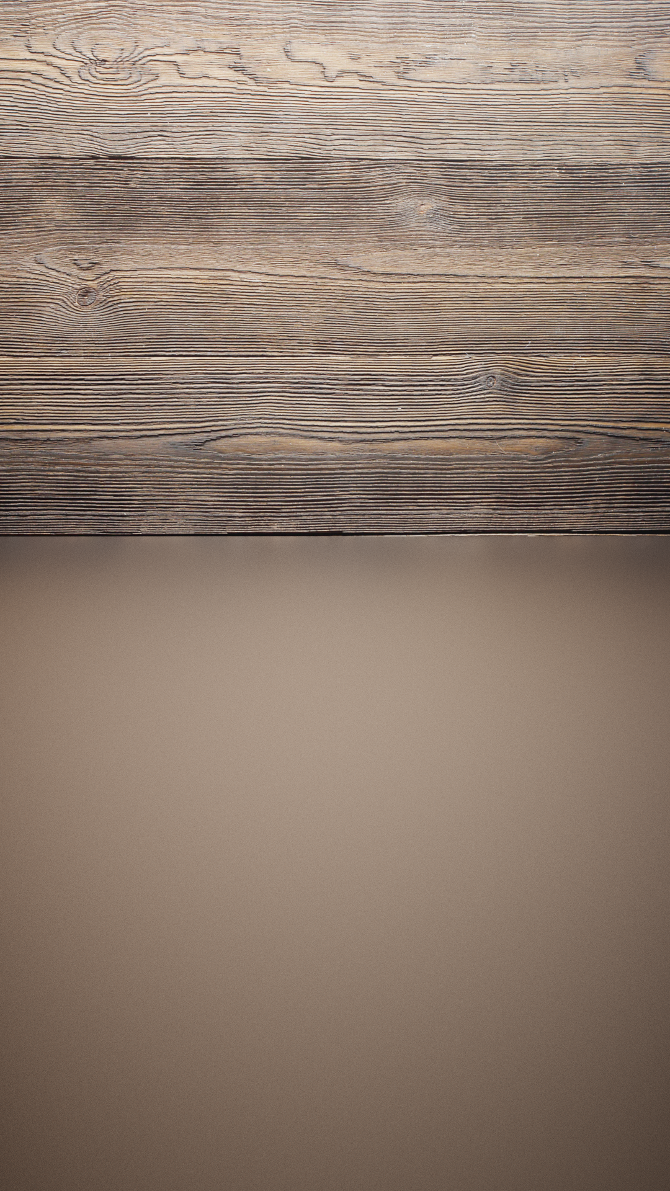
Aufsetzen der Umgebung
Hintergrund
Import image as plane
Light-Emission
Boden
Glossy BDSF für verteilte Reflektion
Spiegelt den Hintergrund aufgrund der Light-Emission

Slide 3
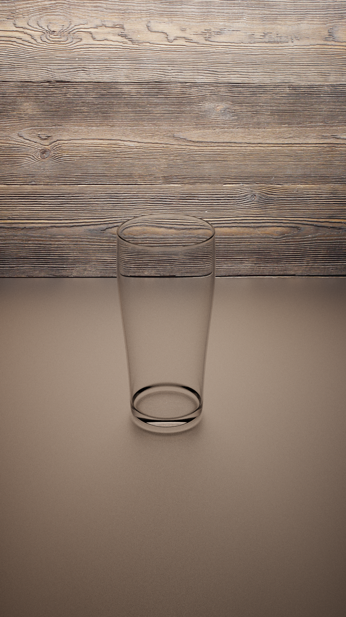
Erstellung Glas
Cylinder-Mesh
Smooth-Shade für Eliminierung der Kanten
Diverse Anpassungen der Vertices
Glass BSDF für einen glasigen Effekt
Schwierigkeiten, den Rand und das innere des Glases zu modellieren

Slide 4
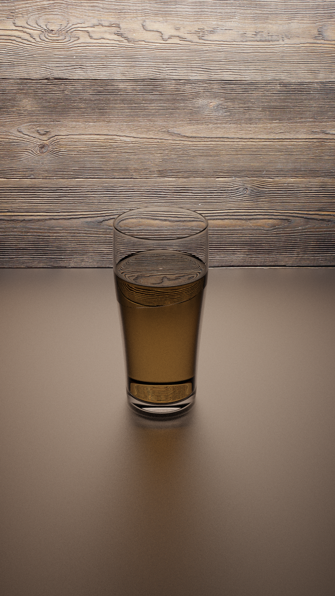
Kreation des Biers
Cylinder-Mesh
Diverse Anpassungen der Vertices
Erhöhung der Flüssigkeit am Rand für einen realistischeren Effekt
Glass BSDF für einen glasigen Effekt
Volume-Absorbtion für die Farbe des Bieres
Schwierigkeiten bei der realitätsnahen Gestaltung der Flüssigkeit

Slide 5
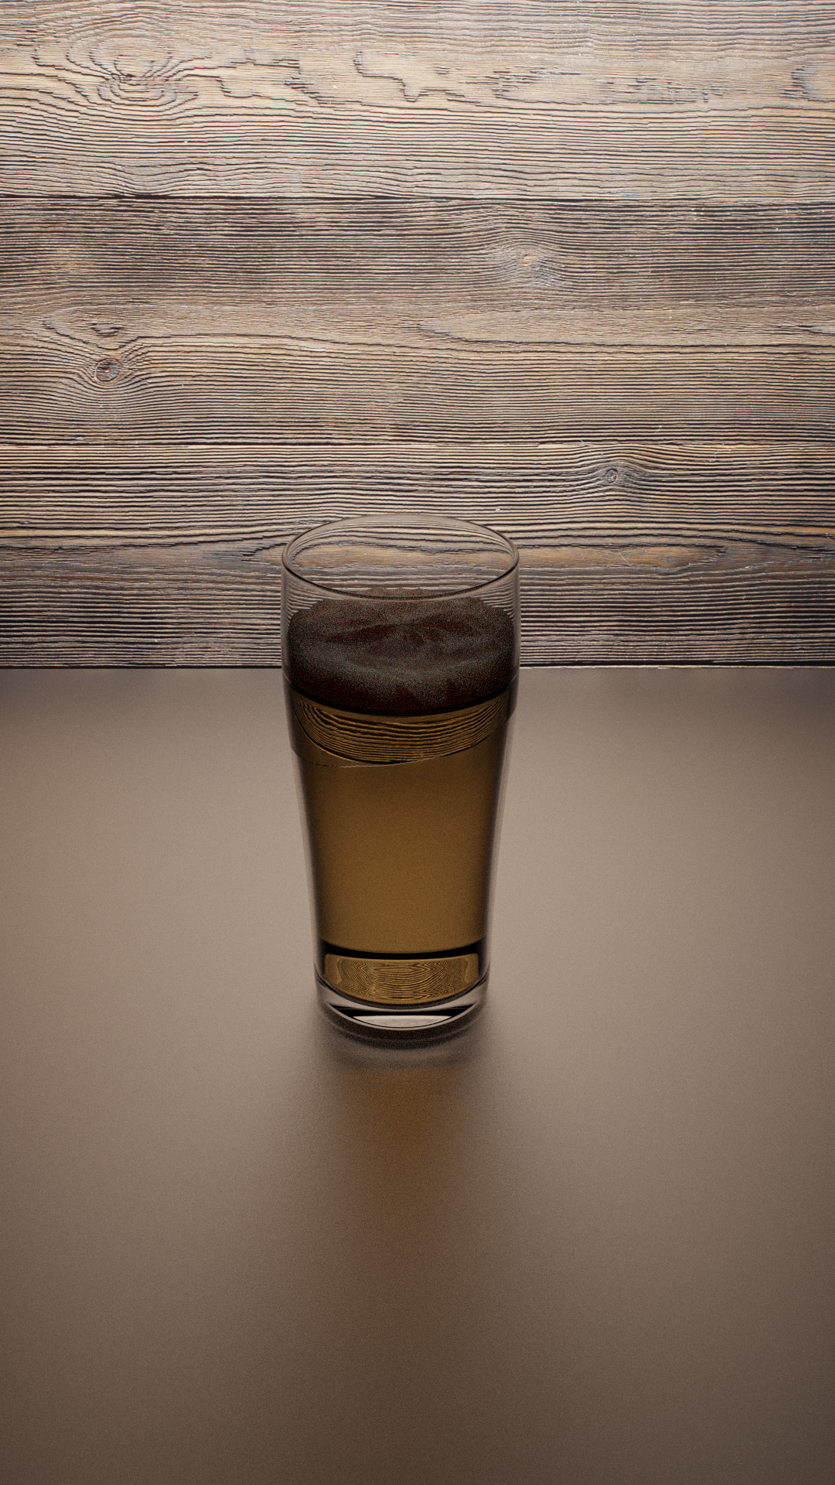
Generierung von Schaum
Cylinder-Mesh
Erstellung einer Random-Oberfläche
Shade-Smooth der Oberfläche zur Eliminierung der der scharfen Kanten
Kombination von Surface-Scattering (für die unterschiedliche Streuung des Lichts) und Diffuse (Lichtreflexionen) BSDF

Slide 6
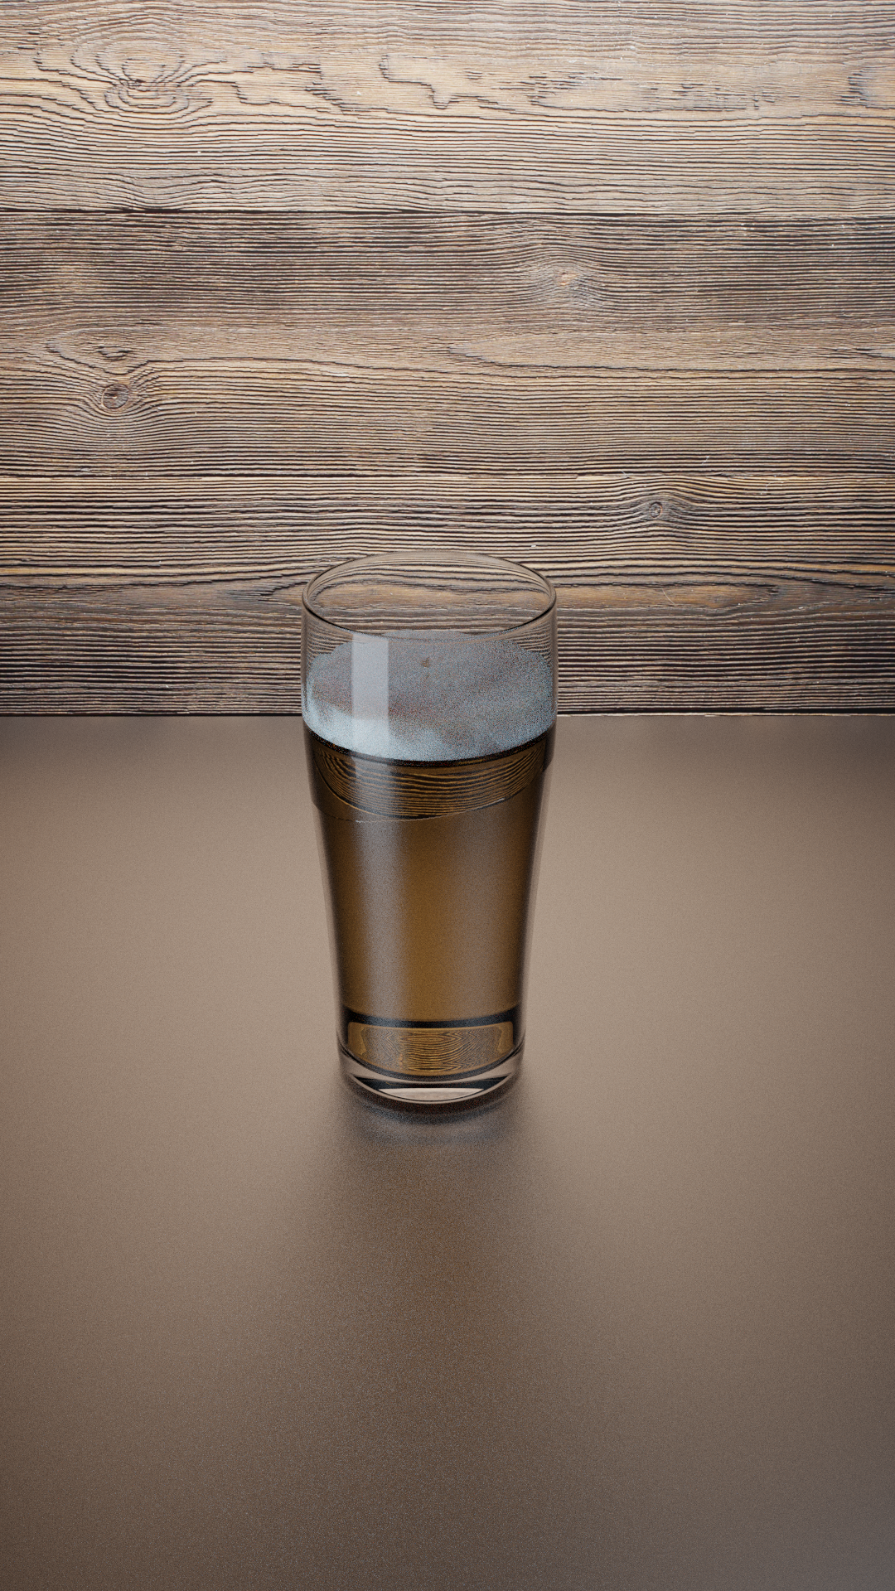
Lichteinflüsse und Finessen
Unterschiedlich positionierte Planes
Unterschiedlich starke Emissionen der Planes
Nutzung verschiedener Farben (leichte Blautöne), da Licht nicht immer komplett weiss
Diverse Anpassungen der Vertices

Slide 7
Erkenntnisse
Viel Zeit in Recherche und Tutorials investiert
Viel Wegwerfmaterial
Realistische Darstellung ohne Vorwissen ist schwierig
Man verliert sich in Details

Slide 8

Proscht!

